Slide 2
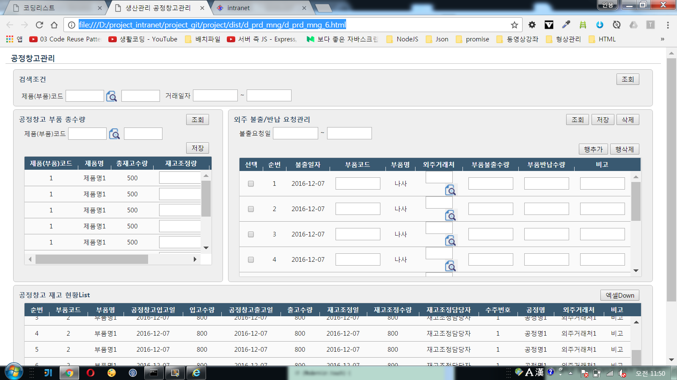
Chrome 에서 깨집니다.

Slide 3
